Slide 1

ELS QUATRE GATS
BARCELONA · CATALUNYA · ESPAÑA

Slide 2
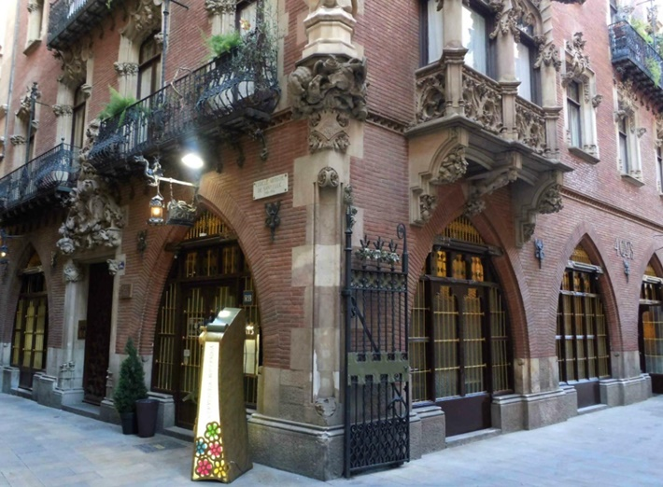
Notes:
2

Slide 3
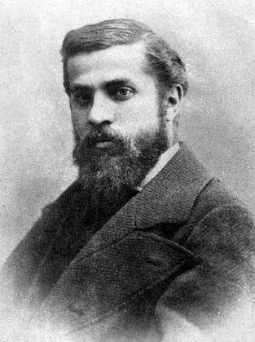
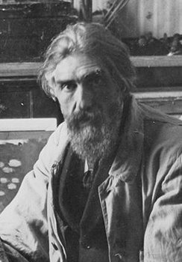
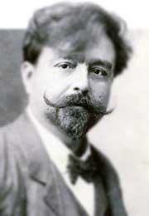
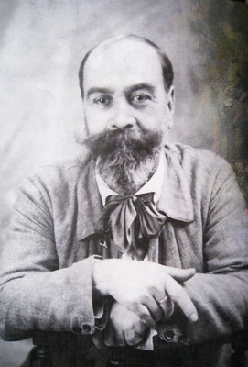
Els Quatre Gats (Los Cuatro Gatos) fue un establecimiento hostelero (cervecería, cabaret, restaurante) inaugurado en Barcelona el 12 de junio de 1897. Durante los seis años en que se mantuvo activo, hasta 1903, se convirtió en uno de los lugares de referencia del modernismo catalán.​ Fue reinaugurado con el mismo nombre en la década de 1970.​
Se hallaba ubicado en la calle Montsió (o Montesión) en los bajos de la casa Martí, un edificio neogótico del arquitecto Josep Puig i Cadafalch (1896).​ Los impulsores principales del local fueron los pintores Santiago Rusiñol, Ramon Casas, Pompeyo Gener, Joaquín Mir Trinxet y Miquel Utrillo. El hostelero era Pere Romeu i Borràs, personaje de una fisonomía muy característica que constituía la imagen viva del local y promotor del deporte en Barcelona.
Antoni Gaudí
Joaquín Torres García
Isaac Albeniz
Joaquín Mir Trinxet

Slide 4
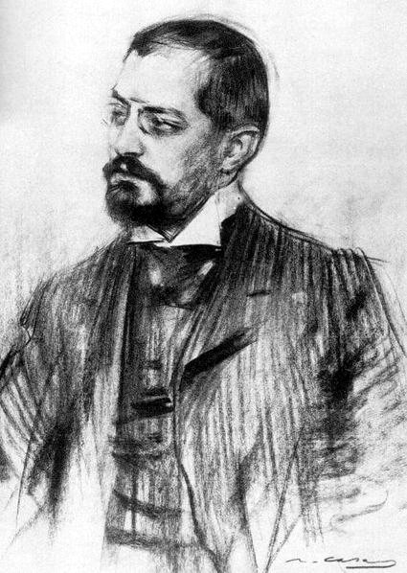
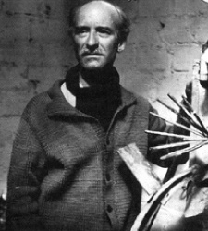
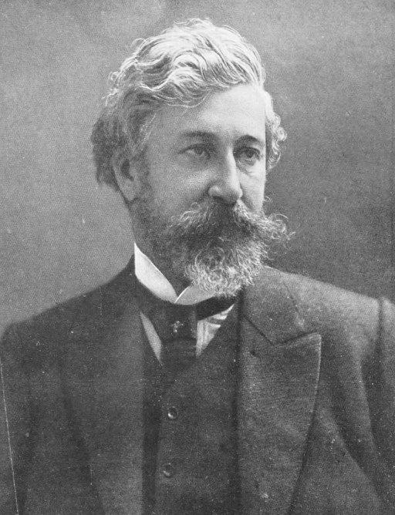
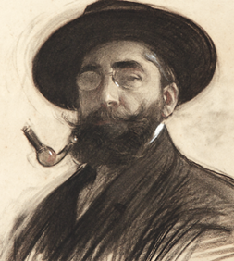
Els Quatre Gats se inscribía en una larga tradición de tertulias, cenas y reuniones de arte propias de la ciudad de Barcelona, aunque su inspiración directa fue el cabaret “Le Chat Noir” (El Gato Negro) de París, cuyo nombre parafrasea, poniéndolo en relación con la frase hecha que identifica "cuatro gatos" con una concurrencia escasa. Se realizaron exposiciones de arte (la primera muestra individual que Pablo Picasso realizó en su vida tuvo lugar allí en febrero de 1900​), veladas literarias y musicales, espectáculos de títeres y sombras chinescas. Durante 1899 fueron publicados 15 números de la revista “Quatre Gats”.​
Además del joven Picasso, otros de sus más famosos concurrentes fueron el arquitecto Antoni Gaudí, el pintor uruguayo-catalán Joaquín Torres García, el escultor Julio González, el historietista Ricard Opisso y el músico Isaac Albéniz.​ El director Woody Allen rodó algunas escenas de su película Vicky Cristina Barcelona en “Els Quatre Gats”. A raíz de las deudas que le generó la cervecería, Pere Romeu cerró las puertas de su local en 1903. Reabrió como bar restaurante en la década de 1970, primero en manos de los empresarios Pere Moto, Ricard Alsina y Ana Verdaguer, y desde 1989 a cargo de Josep María Ferré.
Josep Puig i Cadafalch
Julio González
Santiago Rusiñol
Ramon Casas
Notes:
4

Slide 5
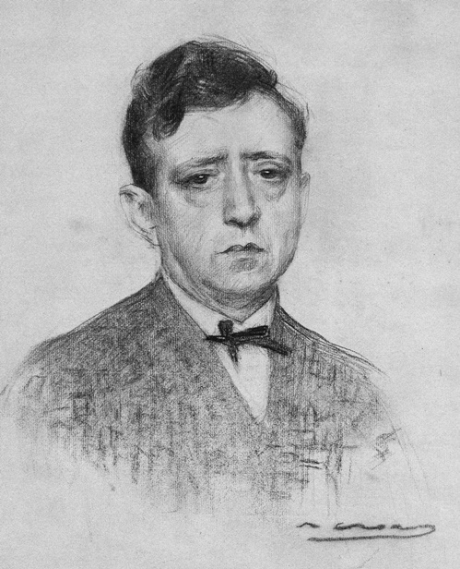
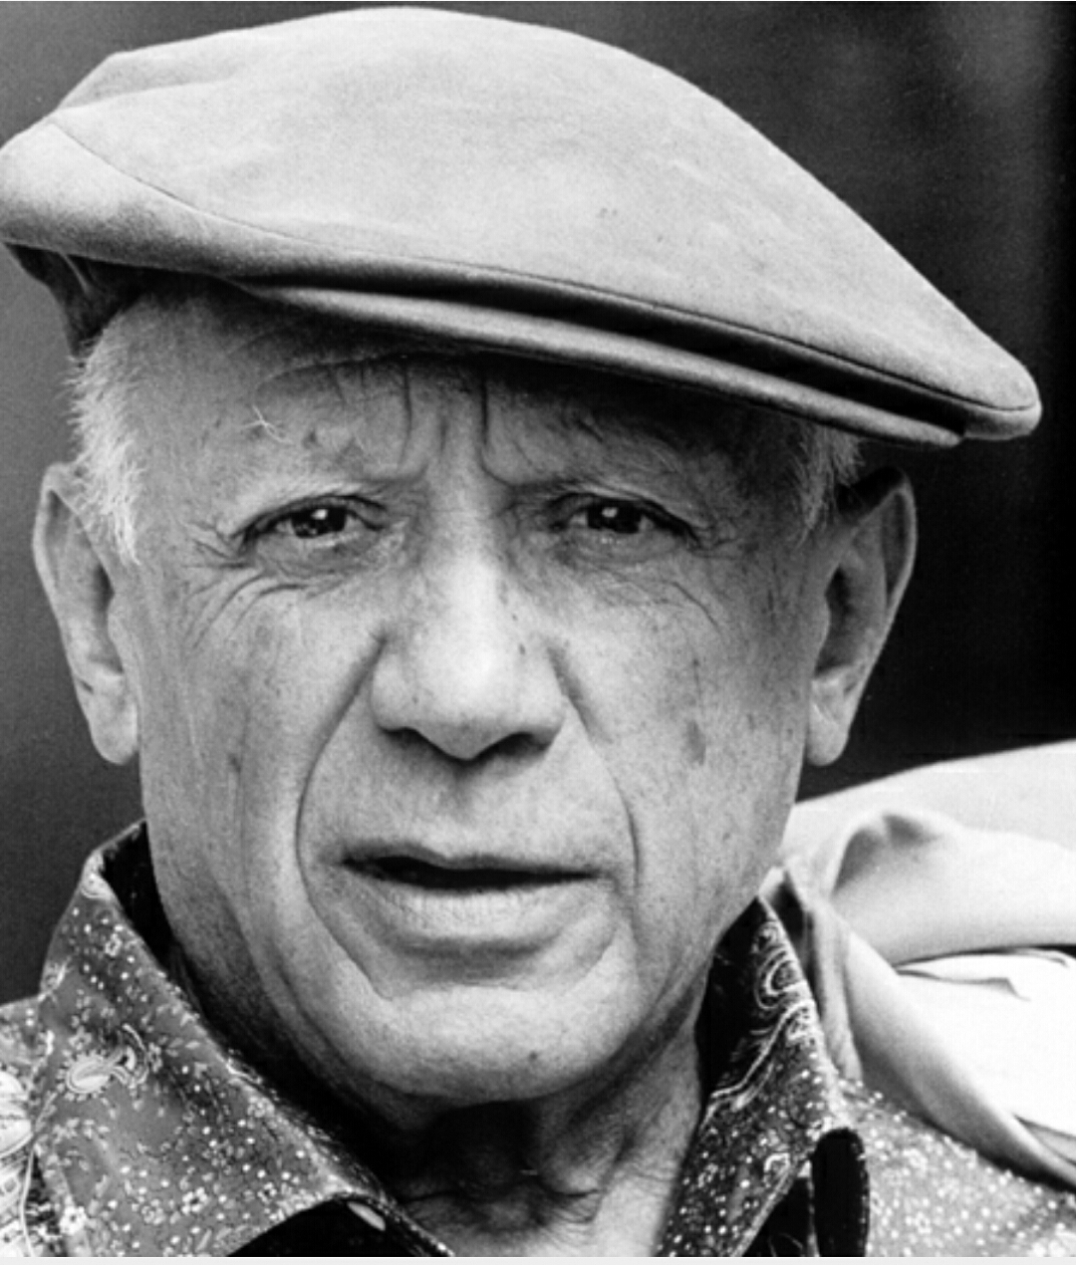
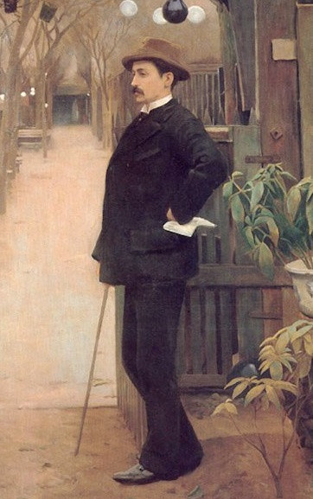
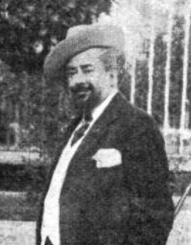
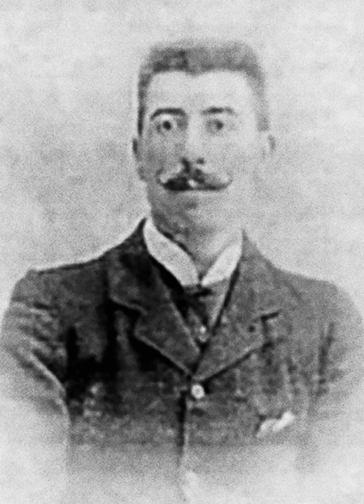
Pablo Picasso
Ricard Opisso
Miquel Utrillo
Pompeyo Gener
Pere Romeu i Borràs

Slide 6
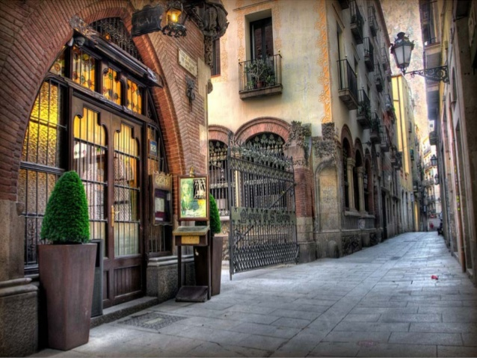

Slide 7
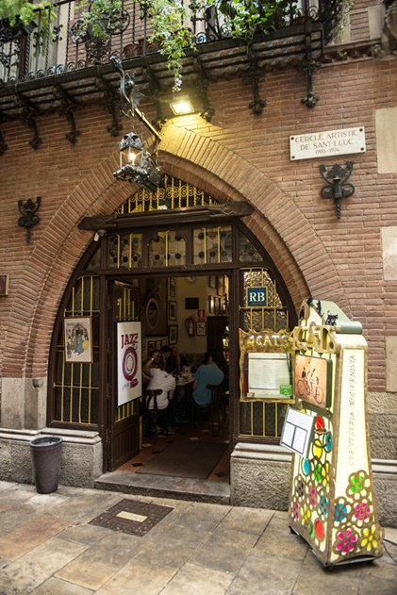

Slide 8
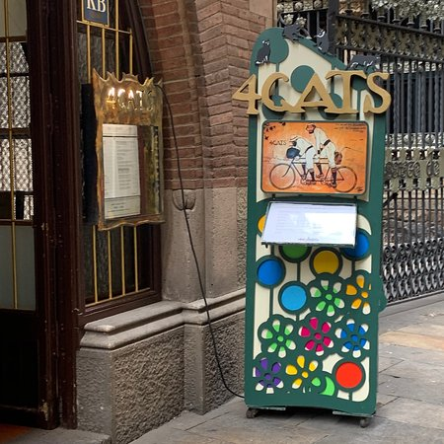

Slide 9
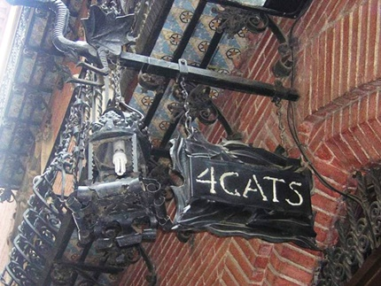

Slide 10
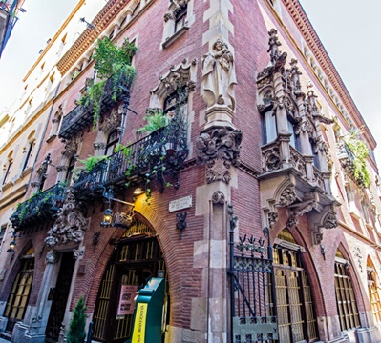

Slide 11
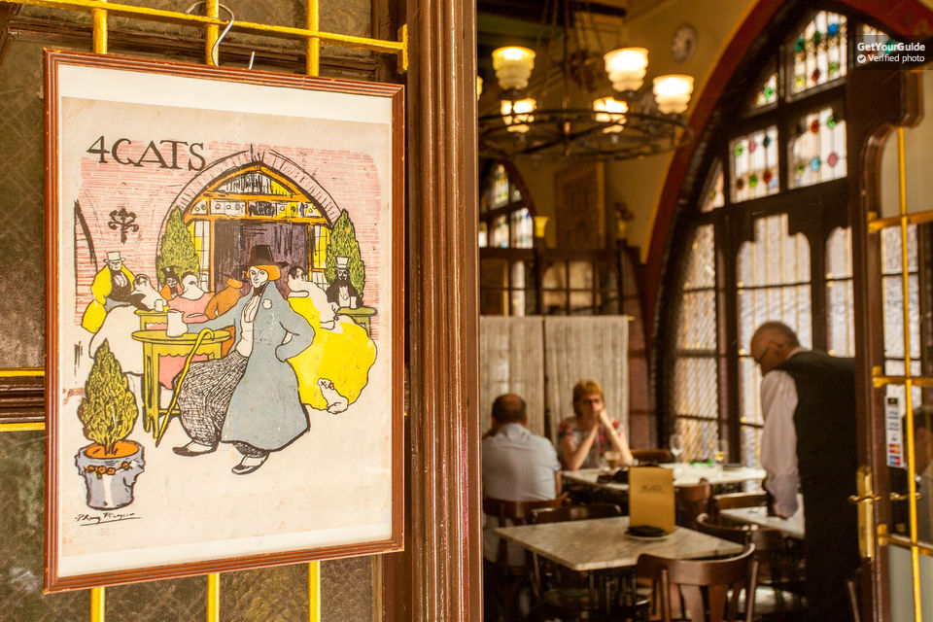

Slide 12
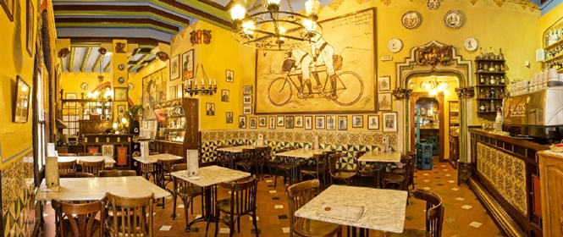

Slide 13
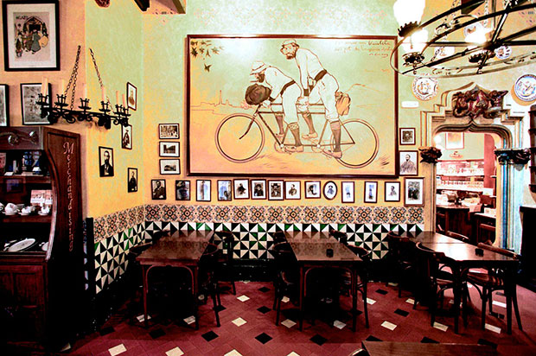

Slide 14
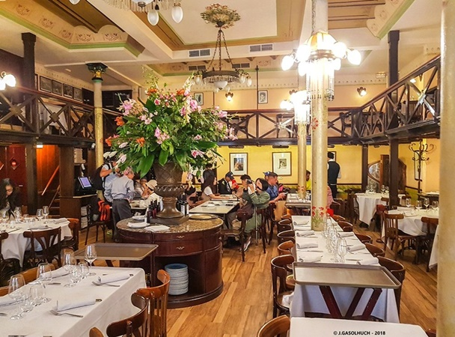

Slide 15
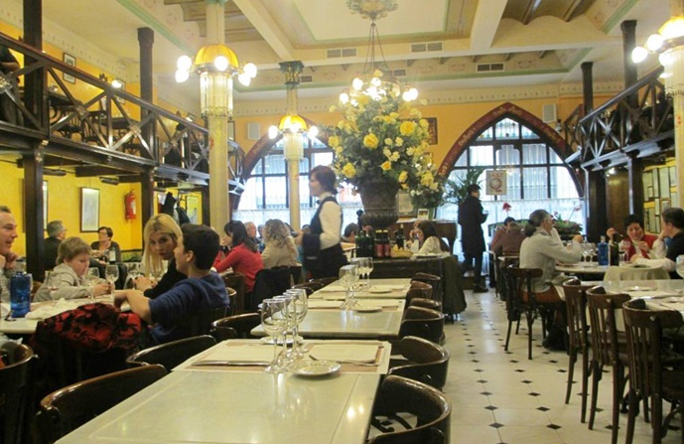

Slide 16
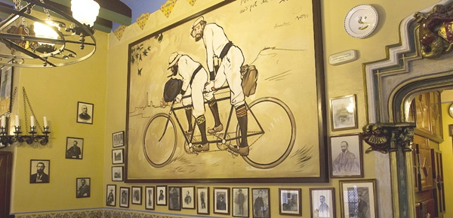

Slide 17
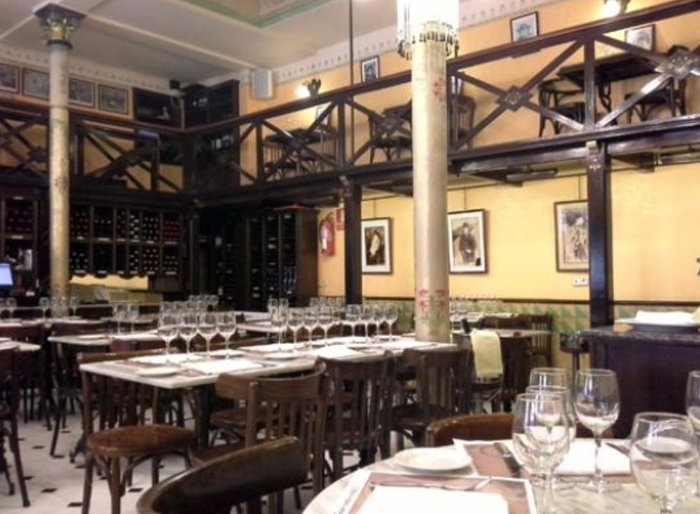

Slide 18
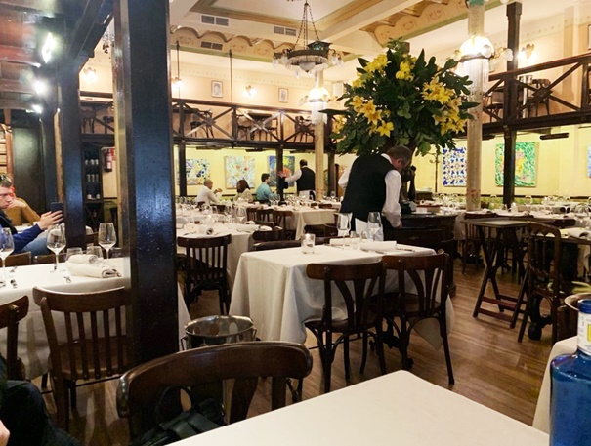

Slide 19
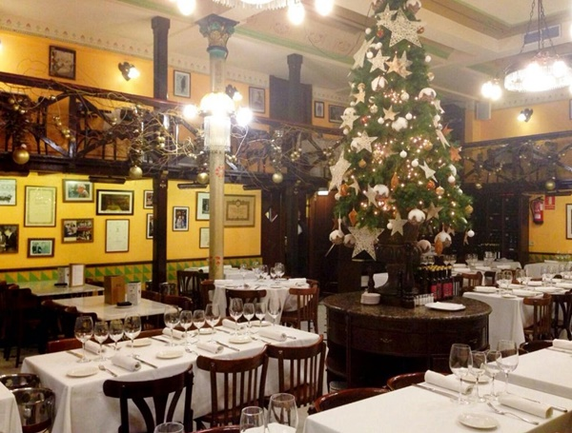

Slide 20
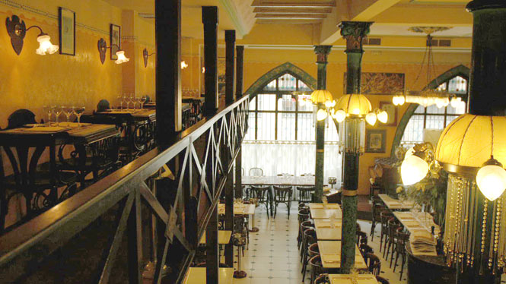

Slide 21
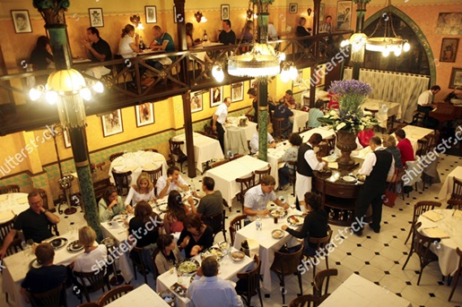

Slide 22
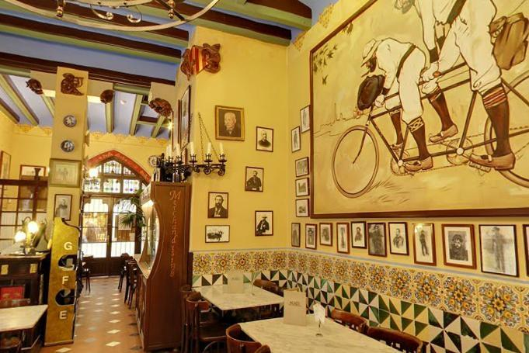

Slide 23
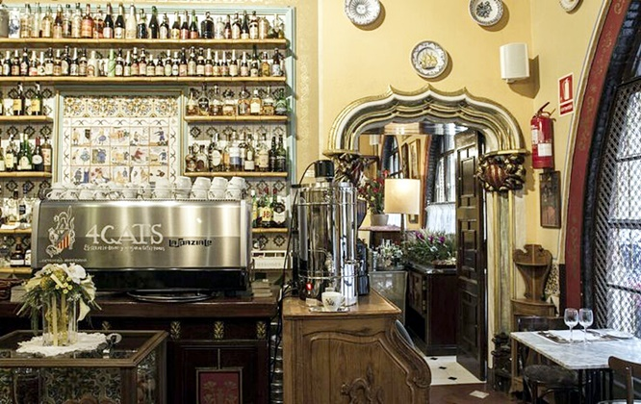

Slide 24
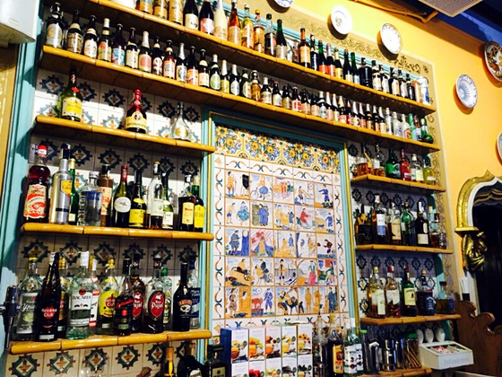

Slide 25
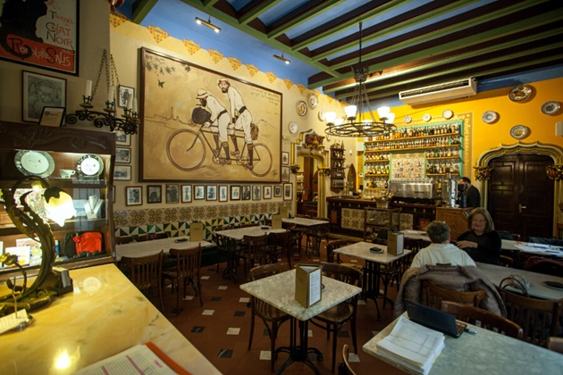

Slide 26
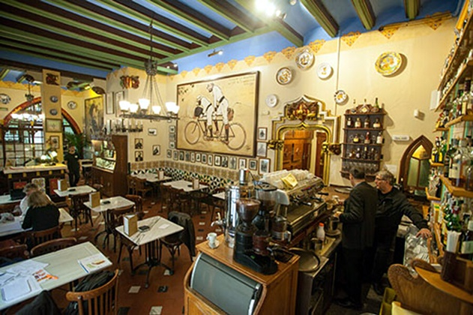

Slide 27
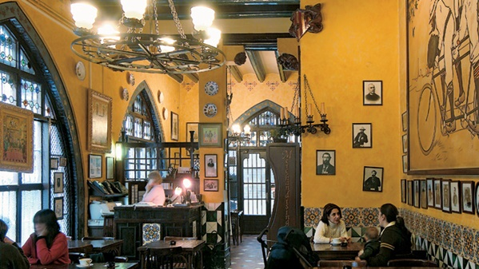

Slide 28
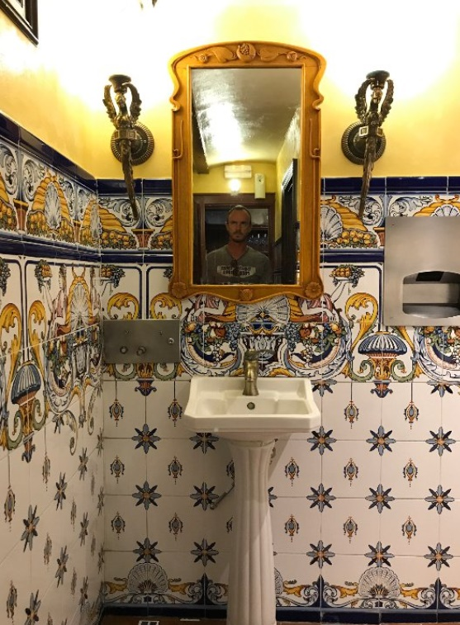
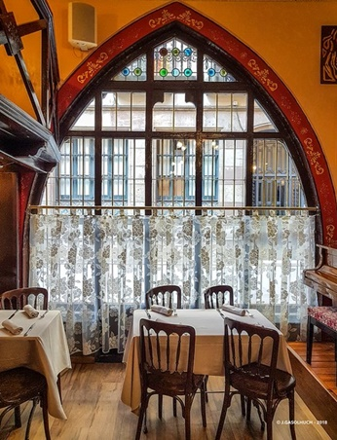

Slide 29
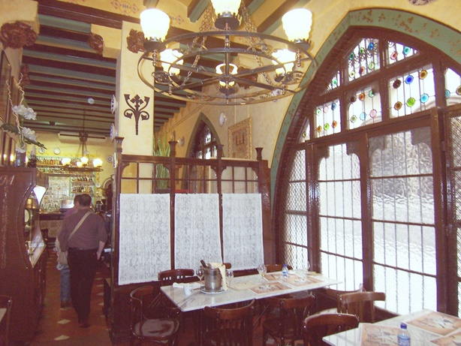

Slide 30
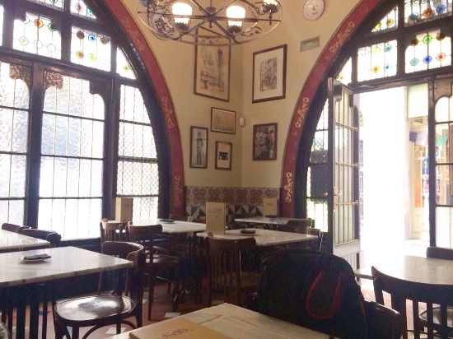

Slide 31
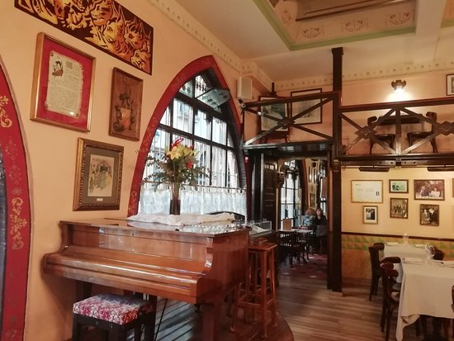

Slide 32
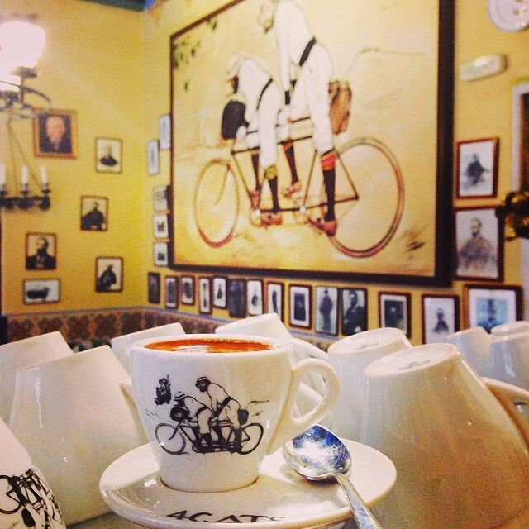

Slide 33
ALGUNAS OBRAS DE ARTE

Slide 34
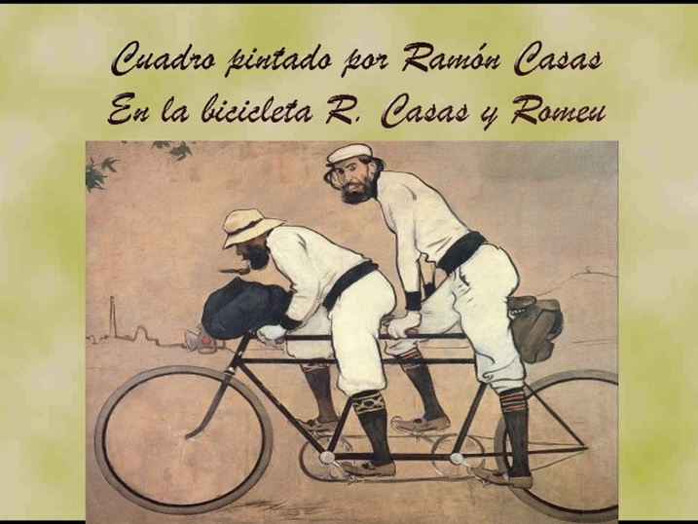

Slide 35
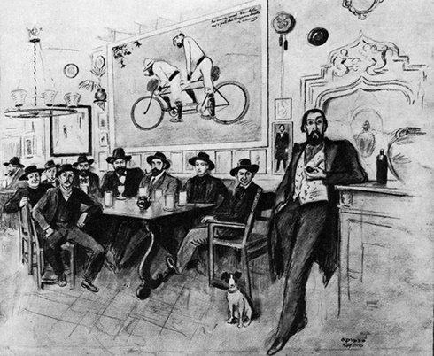

Slide 36
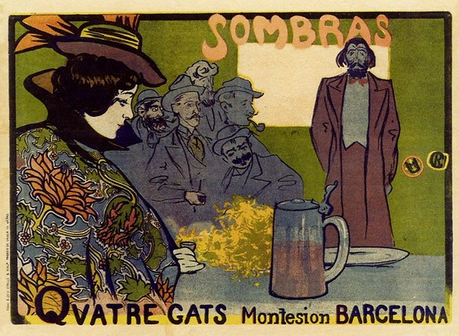

Slide 37
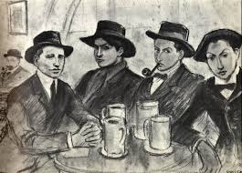

Slide 38
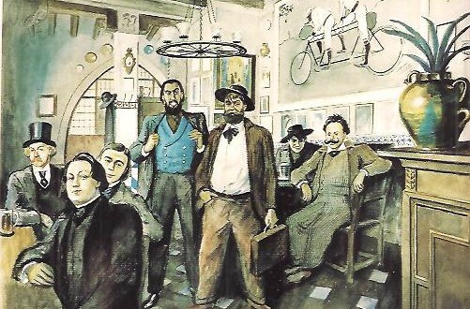

Slide 39
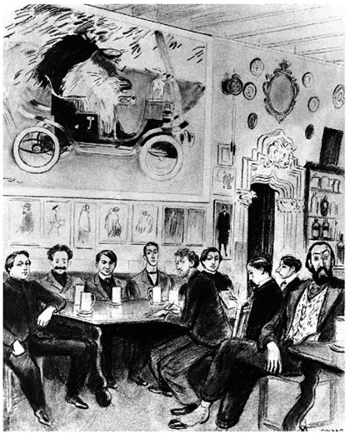

Slide 40
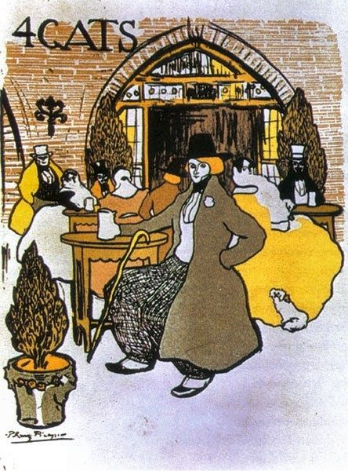

Slide 41
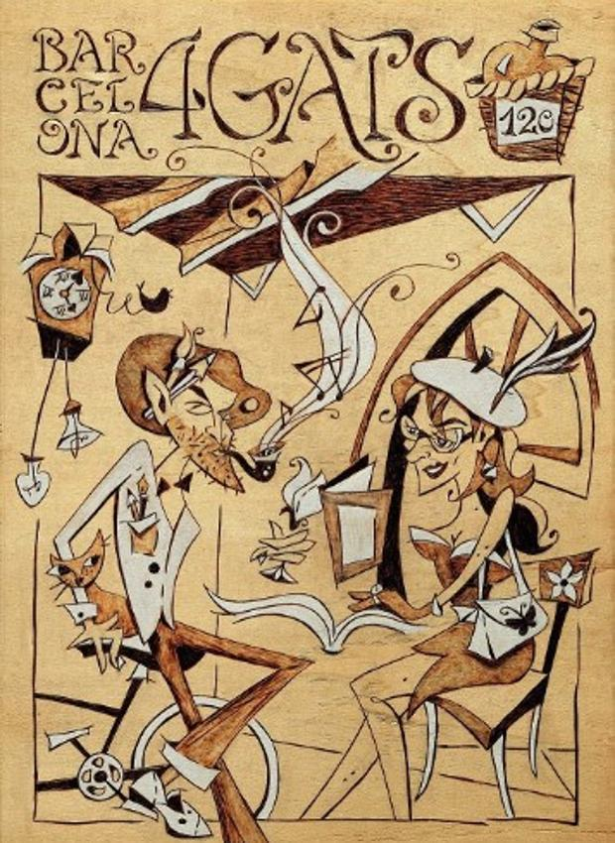

Slide 42


Slide 43
IMÁGENES PARA EL RECUERDO

Slide 44


Slide 45


Slide 46


Slide 47


Slide 48


Slide 49

GRACIAS POR TU VISITA
Y QUE TENGAS UN BUEN DÍA
VICTOR NOVELLÓN

Slide 50







¿Te ha gustado?
Puedes ver más entrando
Aquí
Además puedes recibir powerpoints en tu correo electrónico suscribiéndote aquí:

